Slide 1
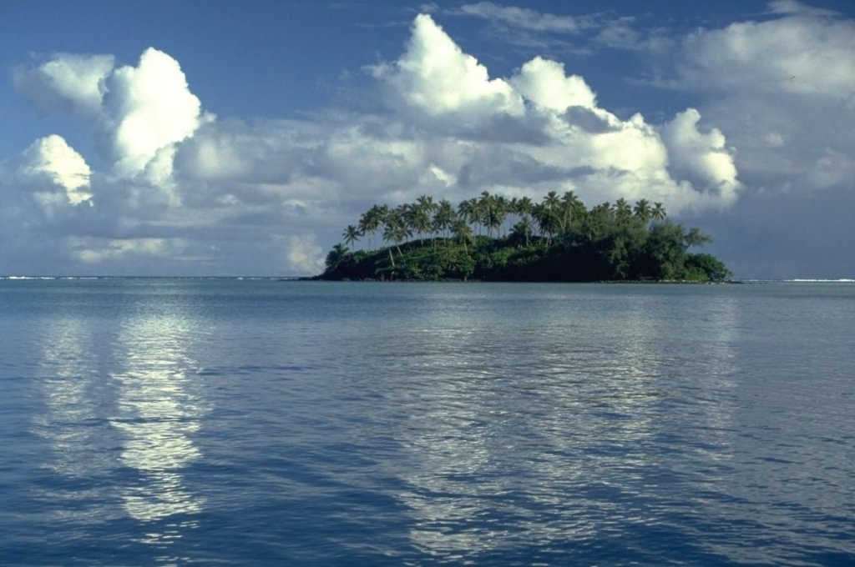
М.Ю. Лермонтов «Три пальмы»

Slide 2
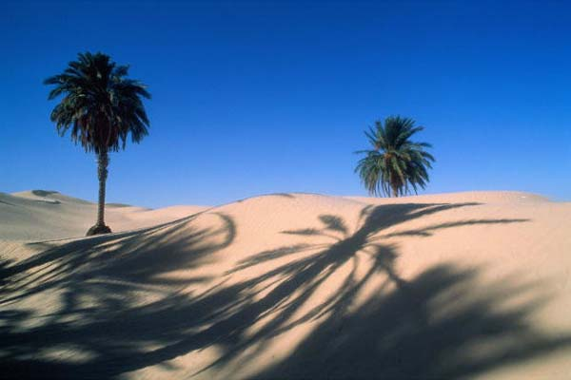
В песчаных степях аравийской земли
Три гордые пальмы высоко росли.

Slide 3
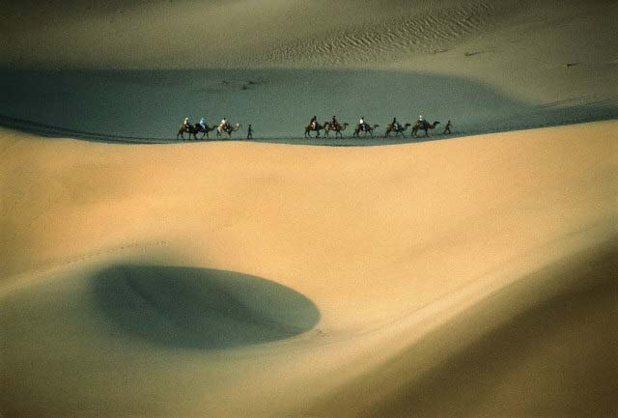
И шёл, колыхаясь, как в море челнок,
Верблюд за верблюдом, взрывая песок

Slide 4
Но только что сумрак на землю упал, По корням упругим топор застучал. И пали без жизни питомцы столетий. …………………………………………… Изрублены были тела их потом, И медленно жгли до утра их потом.

Slide 5
И ныне всё дико и пусто кругом –
Не шепчутся листья с гремучим ключом

Slide 6
На грани опустынивания 1/ 5 часть всей суши Земли более, чем в 100 странах мира

